Slide 1
ΜΑΚΡΟΖΩΪΑ & ΓΗΡΑΝΣΗ
Δρ. ΔΗΜΗΤΡΙΟΣ ΧΑΝΙΩΤΗΣ

Slide 2
Η γήρανση αποτελεί μια εξελικτική – εκφυλιστική πορεία της ζωής του ανθρώπου σε ένα προστατευόμενο περιβάλλον και χαρακτηρίζεται από μια σειρά χρονο-εξαρτώμενων μη αναστρέψιμων
ανατομικών και
λειτουργικών μεταβολών
που μειώνουν τις φυσιολογικές εφεδρείες και την απόδοση του οργανισμού.

Slide 3
Γενικά για την Τρίτη ηλικία
Όλα τα άτομα άνω των 65 ετών ανήκουν τυπικά στην πληθυσμιακή ομάδα των ατόμων της τρίτης ηλικίας.
Το όριο αυτό είναι αυθαίρετο και το καθιέρωσε ο Γερμανός Otto von Bismarck to 1889 ως απαραίτητο κριτήριο για οικονομικές παροχές από τα κοινωνικά ασφαλιστικά συστήματα προς τους εργαζόμενους.
Οι ΗΠΑ για τον ίδιο λόγο υιοθέτησαν το 65^{ο} έτος το 1935 και έτσι άρχισε να γεννιέται ο ορισμός του ηλικιωμένου τρίτης ηλικίας.

Slide 4

Ο άνθρωπος είναι ο περισσότερο μακρόβιος από όλα τα είδη θηλαστικών που ζούν ή έζησαν ποτέ!!!
Ουσιαστικά, η γήρανση είναι η έλλειψη προσαρμοστικότητας και φθοράς, που περιορίζεται όμως σημαντικά στον άνθρωπο λόγω του προστατευόμενου (κοινωνικού) περιβάλλοντος που αναπτύσσεται…

Slide 5
«O τρόπος με τον οποίο θα γεράσουμε θα εξαρτηθεί από τον τρόπο με τον οποίο θα ζήσουμε»

Slide 6


Slide 7
«Παγκόσμια Ημέρα Τρίτης Ηλικίας»
Καθιερώθηκε από τη Γενική Συνέλευση του ΟΗΕ το 1990, για να ευαισθητοποιήσει και να επισημάνει τα προβλήματα της τρίτης ηλικίας αλλά και ως φόρος τιμής στους ηλικιωμένους.
Όρισε πέντε βασικές αρχές για τους ηλικιωμένους, οι οποίες στοχεύουν στο να διασφαλίσουν ότι θα δοθεί προτεραιότητα στην Τρίτη ηλικία από όλες τις κυβερνήσεις του κόσμου.
Αυτές οι αρχές είναι:
η ανεξαρτησία,
η ενεργός συμμετοχή των ηλικιωμένων στα κοινά,
η δυνατότητα εκπλήρωσης των προσωπικών στόχων,
η φροντίδα και
η αξιοπρέπεια.

Slide 8
Αποδεδειγμένα ο μακροβιότερος κάτοικος στον πλανήτη μας υπήρξε η Γαλλίδα Jeanne Calment που απεβίωσε το 1997 μετά από 122 χρόνια και 164 ημέρες ζωής.
Στα 10 άτομα που αποδεδειγμένα έζησαν 115 - 122 χρόνια, περιλαμβάνονται 9 γυναίκες και ένας άνδρας. Σε όλες τις ομάδες αιωνόβιων που μελετήθηκαν έως τώρα 8 με 9 στους 10 ήσαν γυναίκες
Οι αιωνόβιοι είναι κυρίως γυναίκες, πρωτότοκοι, και έζησαν σε αγροτικές περιοχές.
Άλλα διακριτικά χαρακτηριστικά τους είναι:
Αγαπούν τη ζωή
Είναι αισιόδοξοι, αλλά και ρεαλιστές
Εξακολουθούν να ασκούνται
Έχουν έντονη πνευματική δραστηριότητα
Απολαμβάνουν τις μικρές χαρές της ζωής
Έχουν πολλά και ποικίλα ενδιαφέροντα
Έχουν κοινωνική δραστηριότητα & συμμετέχουν στον εθελοντισμό
Έχουν καλή αίσθηση του χιούμορ
Έχουν θρησκευτική πίστη και πνευματικά ενδιαφέροντα.
Έχουν χαμηλή αρτηριακή πίεση
Δεν καπνίζουν, δεν πίνουν υπερβολικά.
http://www.hygeia.gr/page.aspx?p_id=180

Slide 9
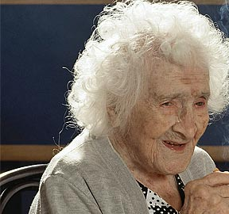
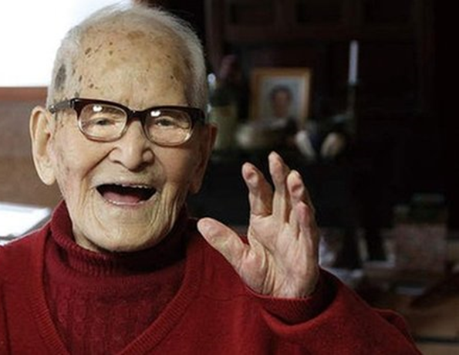
Jeanne Calment (1875 – 1997) 122 ετών
Ιάπωνας ηλικίας 115 ετών και 253 ημερών ο μακροβιότερος άνθρωπος στον κόσμο (19 Απριλίου 1897)

Slide 10
Παράγοντες κινδύνου

Slide 11
Από ποιες παθήσεις κινδυνεύουμε σήμερα;

Slide 12
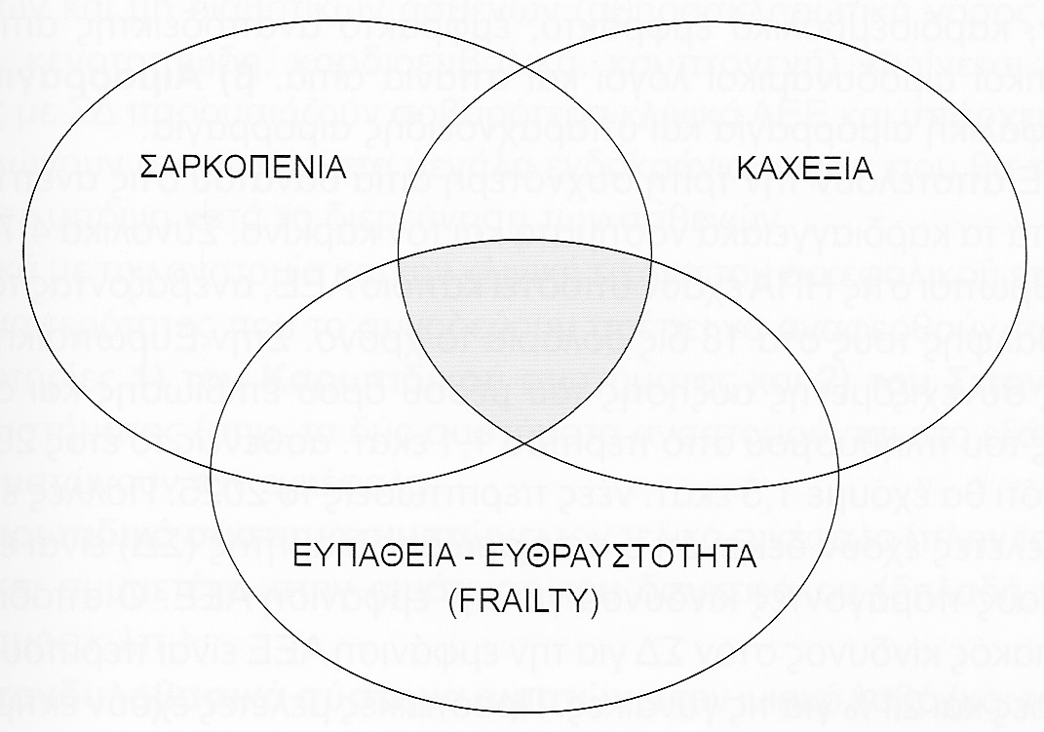

Slide 13
Αυτό που έχει σημασία στην γηριατρική δεν είναι η χρονολογική, αλλά η βιολογική ηλικία

Slide 14
Αν και υπάρχει…
…διάκριση μεταξύ «χρονολογικής» & «βιολογικής» ηλικίας μετά το 40^{ο} έτος ηλικίας ο οργανισμός χάνει κάθε χρόνο το 1% των φυσιολογικών του λειτουργιών.
Αποτέλεσμα είναι οι μειωμένες εφεδρείες – απαραίτητες για την εξασφάλιση της ομοιοστασίας – που οδηγούν στην εμφάνιση των γηριατρικών συνδρόμων…

Slide 15
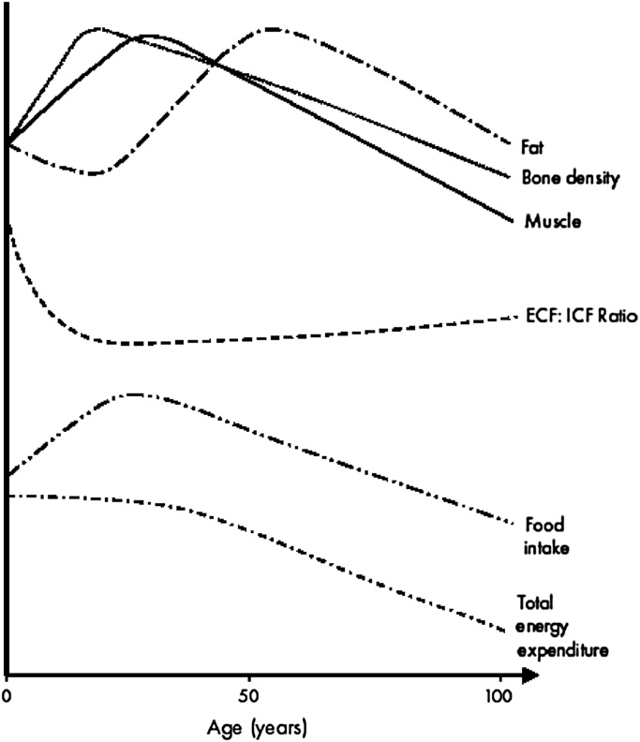
Αλλαγές που σχετίζονται με την Ηλικία στη σύνθεση του σώματος, στην πρόσληψη τροφής και στην κατανάλωση ενέργειας
ΛΙΠΟΣ ΣΩΜΑΤ.
ΟΣΤΙΚΗ ΠΥΚΝΟΤΗΤΑ
ΜΥΕΣ
ΕΞΩΚΥΤΤΑΡΙΟ:ΕΝΔΟΚΥΤΤΑΡΙΟ ΥΓΡΟ
ΠΡΟΣΛΗΨΗ ΤΡΟΦΗΣ
ΕΝΕΡΓΕΙΑΚΕΣ ΑΝΑΓΚΕΣ
ΗΛΙΚΙΑ

Slide 16

ΕΞΕΛΙΚΤΙΚΕΣ ΘΕΩΡΙΕΣ (εξηγούν τους ρυθμούς γήρανσης μεταξύ των ειδών, μέσω της αλληλεπίδρασης των διαδικασιών των μεταλλάξεων και της φυσικής επιλογής)
ΜΗΧΑΝΙΣΤΙΚΕΣ ΘΕΩΡΙΕΣ (προσπαθούν να εξηγήσουν τι συμβαίνει κατά τη διάρκεια της γήρανσης, μέσω των μοριακών και κυτταρικών μηχανισμών)

Slide 17
